Slide 1
Bibliografie a hledání zdrojů

Slide 2
Citační norma a proč citovat
Kde hledat literaturu – knihovny a databáze

Slide 3
1. Citační norma

Slide 4
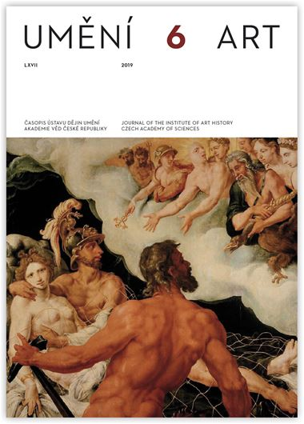
Citační norma dle časopisu Umění

Slide 6
Citační norma dle časopisu Convivium

Slide 7
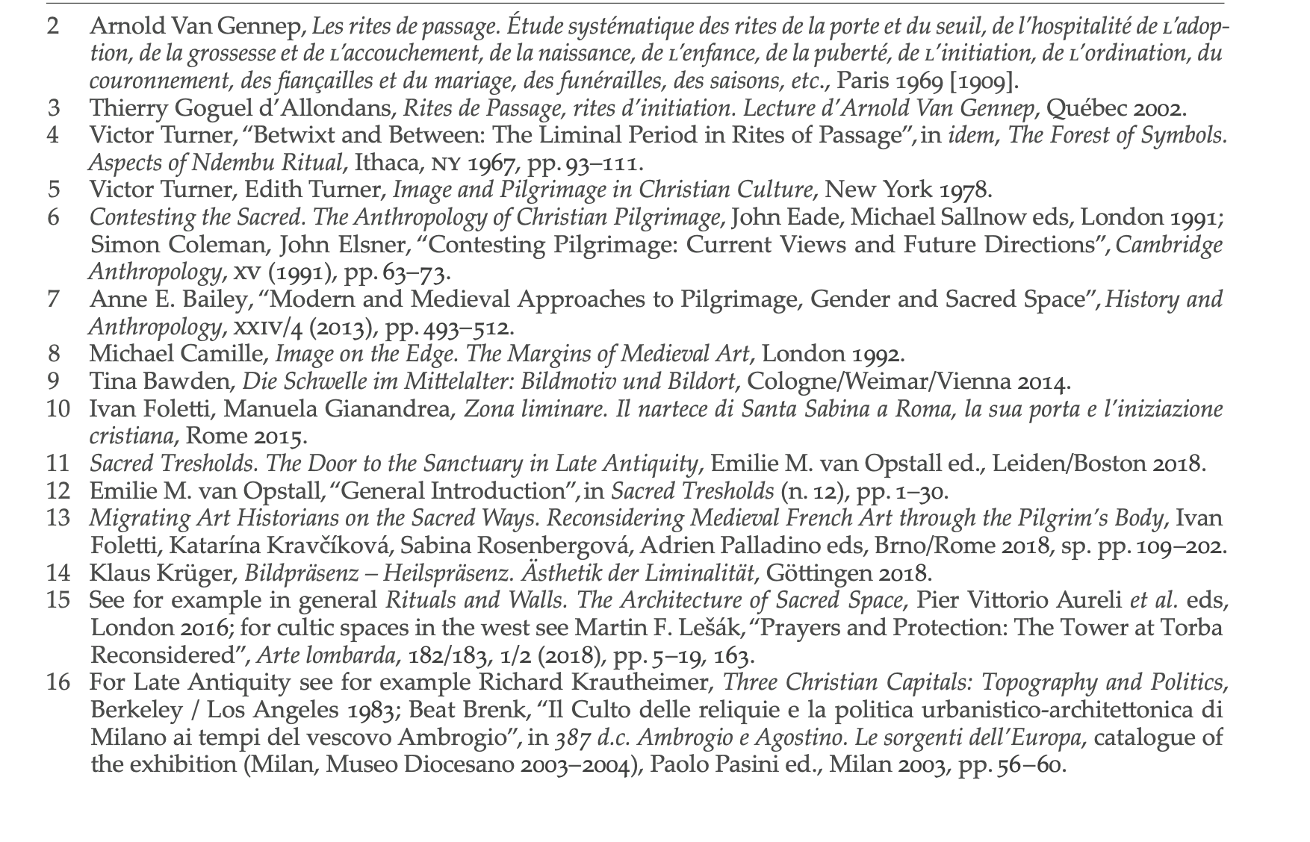

Slide 8
Řazení v seznamu literatury
abecedně
chronologicky
James Ackermann, A Theory of Style, The Journal of Aesthetics and Art Criticism XX, 1962, č. 3, s. 227–237.
Kurt Badt, Raumphantasien und Raumillusionen, Köln 1963.
Michael Baxandall, Painting and Experience in Fifteenth Century Italy, Oxford – New York 1972.
Jan Białostocki, The Art of the Renaissance in Eastern Europe: Hungary, Bohemia, Poland, Oxford 1976.
Albert Kutal, České gotické sochařství 1350–1450, Praha 1962.
Jan Białostocki, The Art of the Renaissance in Eastern Europe: Hungary, Bohemia, Poland, Oxford 1976.
Christian Norberg-Schulz, Genius loci: k fenomenologii architektury, Praha 1994.
Hans-Georg Gadamer, Aktualita krásného: umění jako hra, symbol a slavnost, Praha 2003.

Slide 9
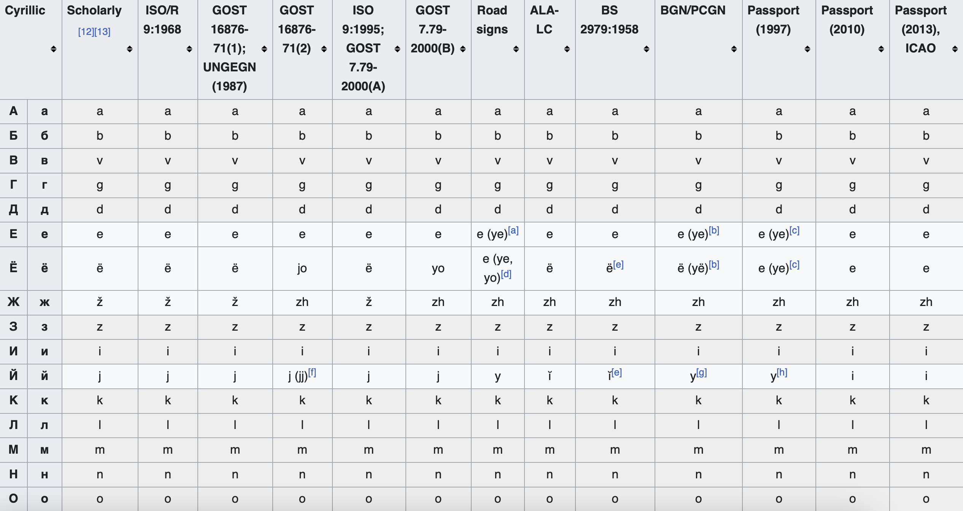
Translitirace
https://en.wikipedia.org/wiki/Romanization_of_Cyrillic

Slide 10
Vedecký prepis z cyriliky

Slide 11
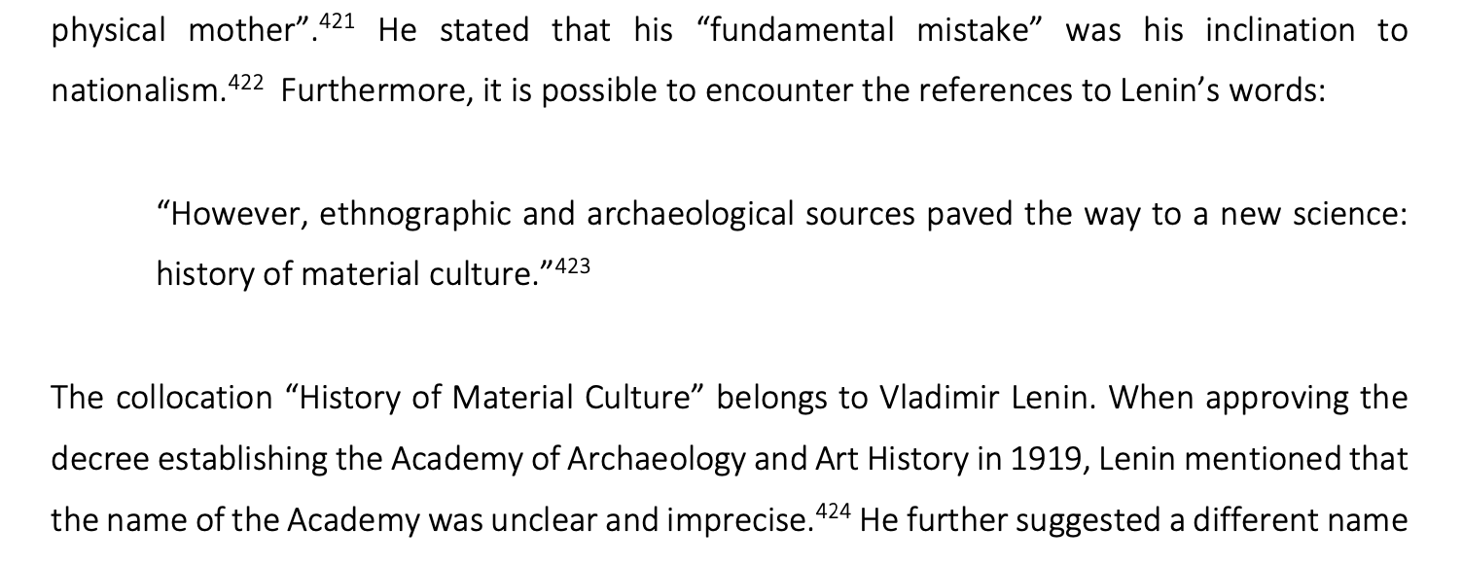
Citace a parafráze
Přímá citace
Parafráze
1.
Souzním tak s Hansem-Georgem Gadamerem, když napsal: „Jde o to, že se na uměleckém díle učíme jistému druhu prodlení. Je to prodlení, které se zjevně vyznačuje tím, že se nestane nudným. Čím více se na to prodlévajíce u něj spolehneme, tím výmluvnější, rozmanitější, a bohatší se nám bude jevit. Podstatou časové zkušenosti s uměním je, že se učíme dlít.“¹
¹ Hans-Georg Gadamer, Aktualita krásného: umění jako hra, symbol a slavnost, Praha 2003, s. 52.
3.
Zakladatelem řádu byl kazatel Jan Kapistrán. Jeho postavu rozeznal Bohumil Samek na svorníku soukromé kaple v domě č. 13 na Wurmově ulici v Olomouci, který patrně původně sloužil jako Filipcova olomoucká rezidence.¹ Jan Chlíbec píše, že taktéž samotný uherský král Matyáš Korvín byl velkým podporovatelem řádu františkánů-observantů a několikrát se snažil o kanonizaci Jana Kapistrána.²
2.

Slide 12
2. Kde hledat literaturu – knihovny a databáze

Slide 13
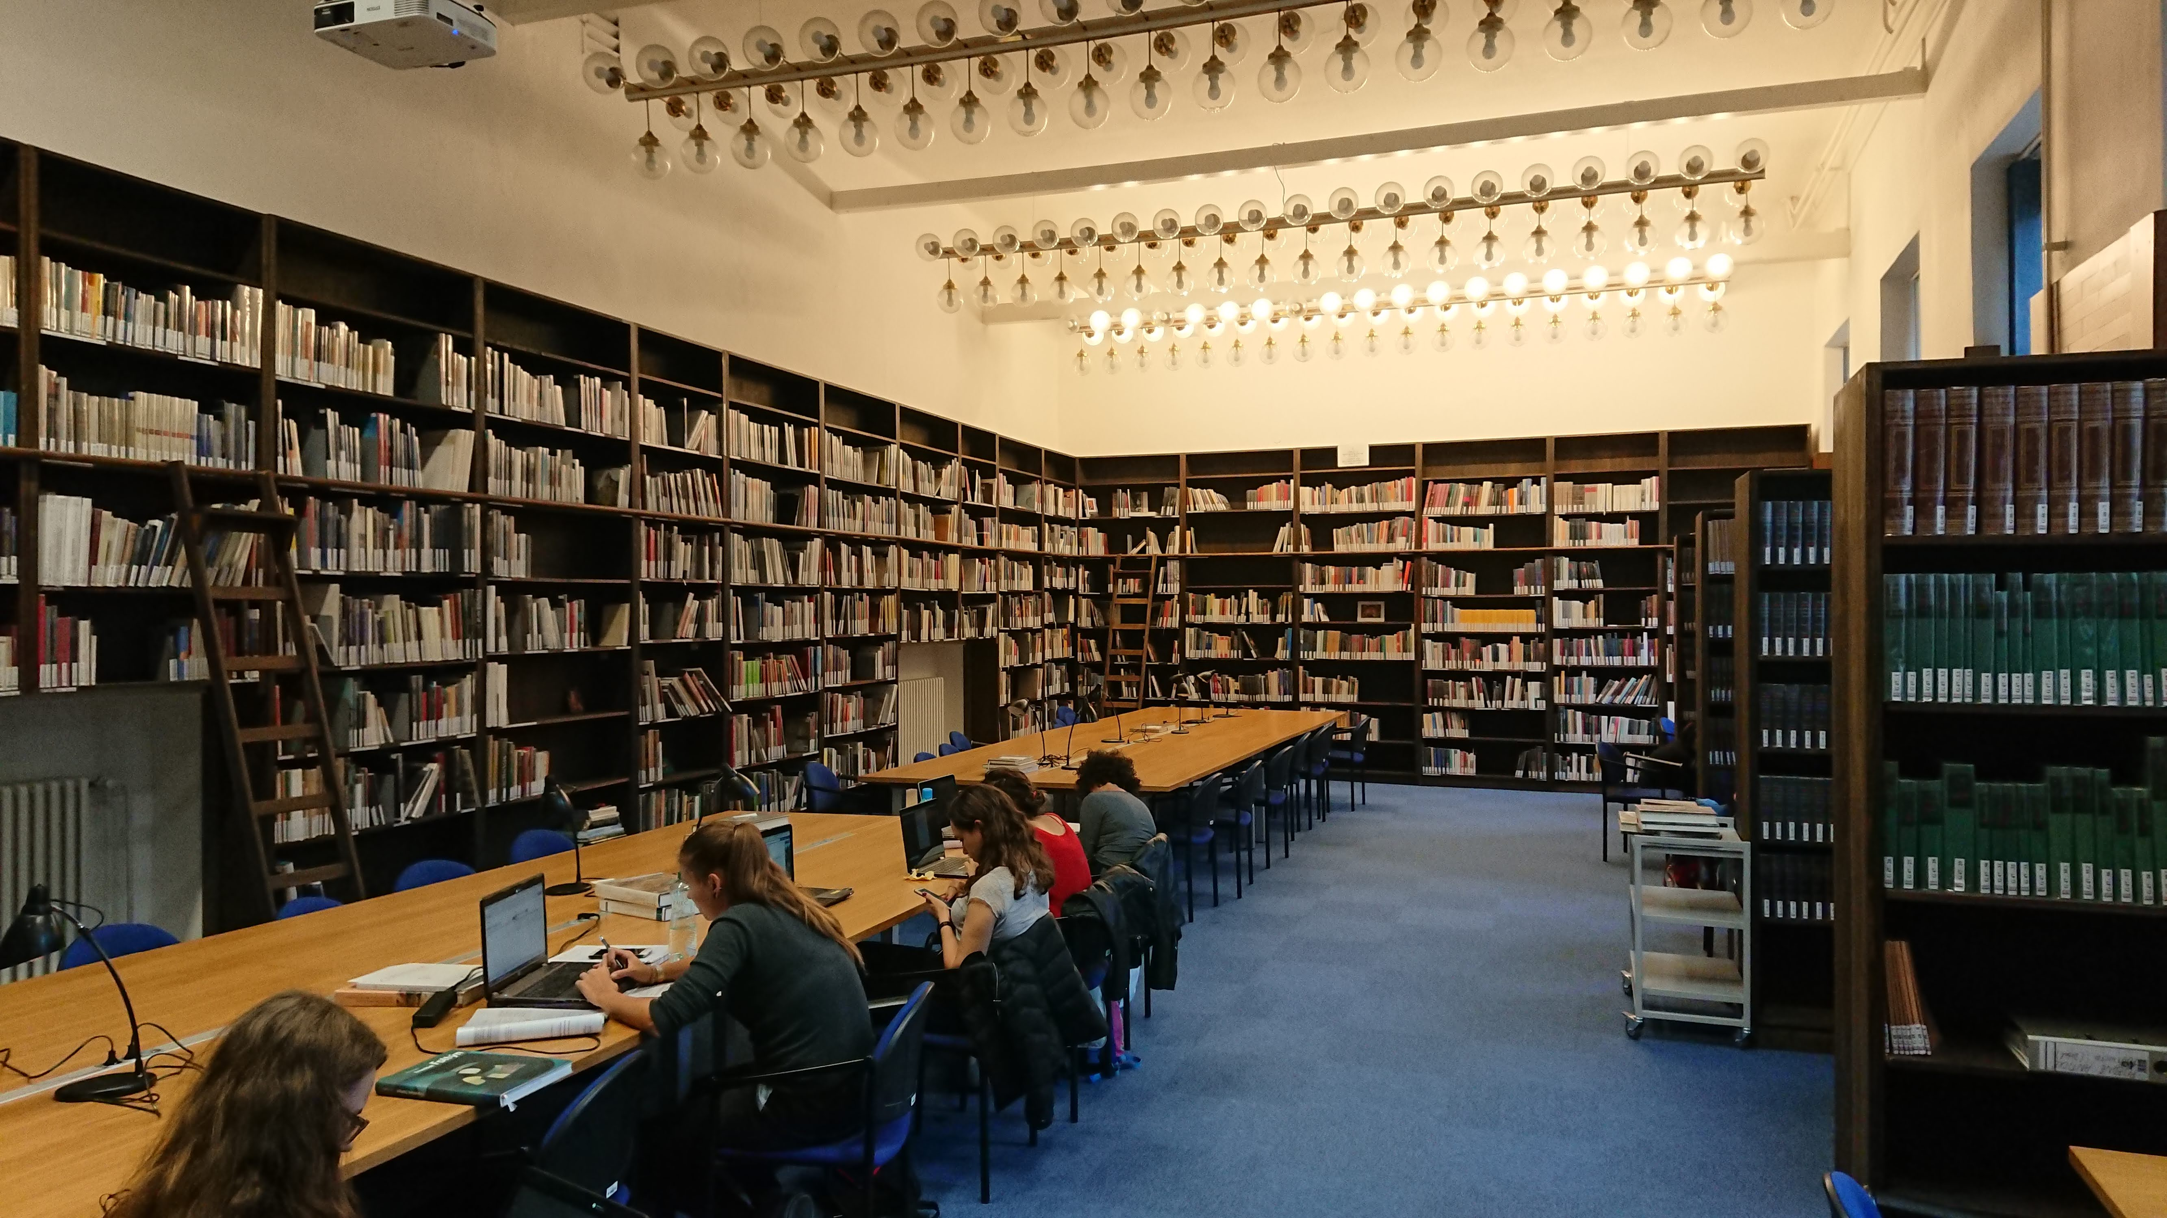
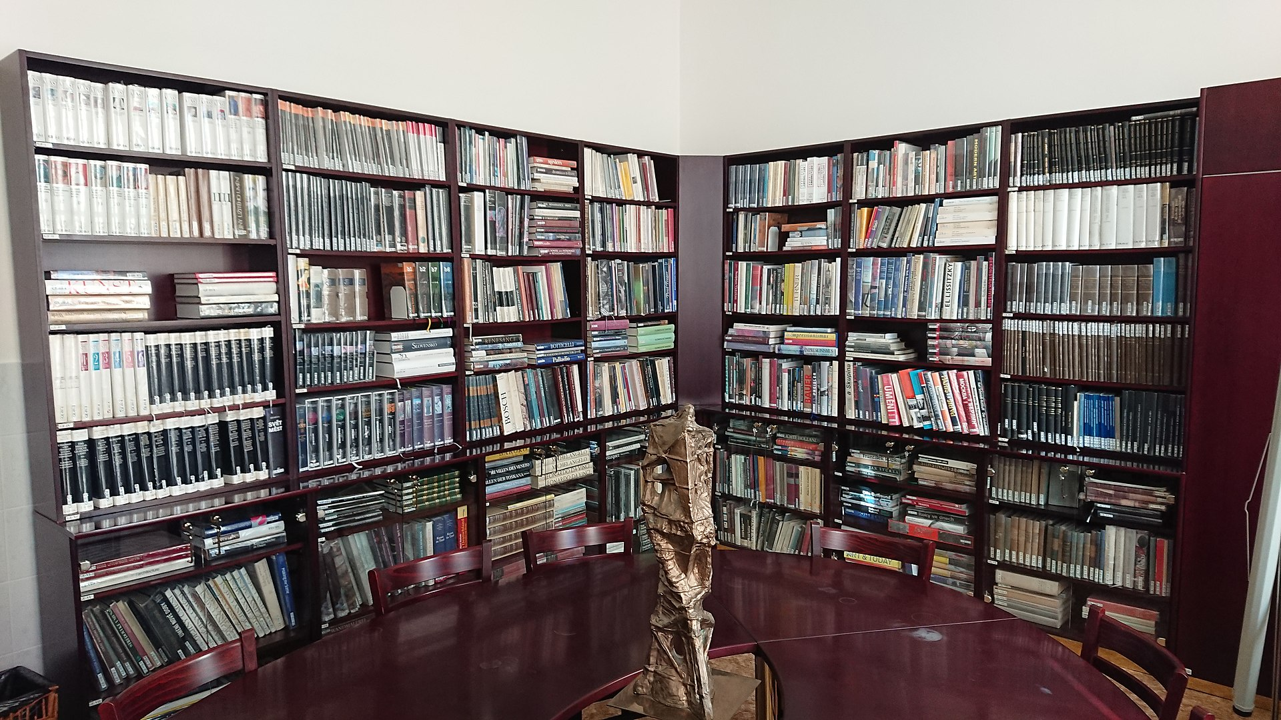
Knihovny
Knihovny Semináře dějin umění (Gettyho knihovna, Knihovna Hanse Beltinga)
Ústřední knihovna FF MUNI
Moravská zemská knihovna
https://katalog.muni.cz
možnost meziknihovní výpůjční služby (!)
https://www.mzk.cz/meziknihovni-vypujcni-sluzba

Slide 14
Katalog Aleph
Notes:
https://aleph.nkp.cz/F/?func=file&file_name=base-list

Slide 15
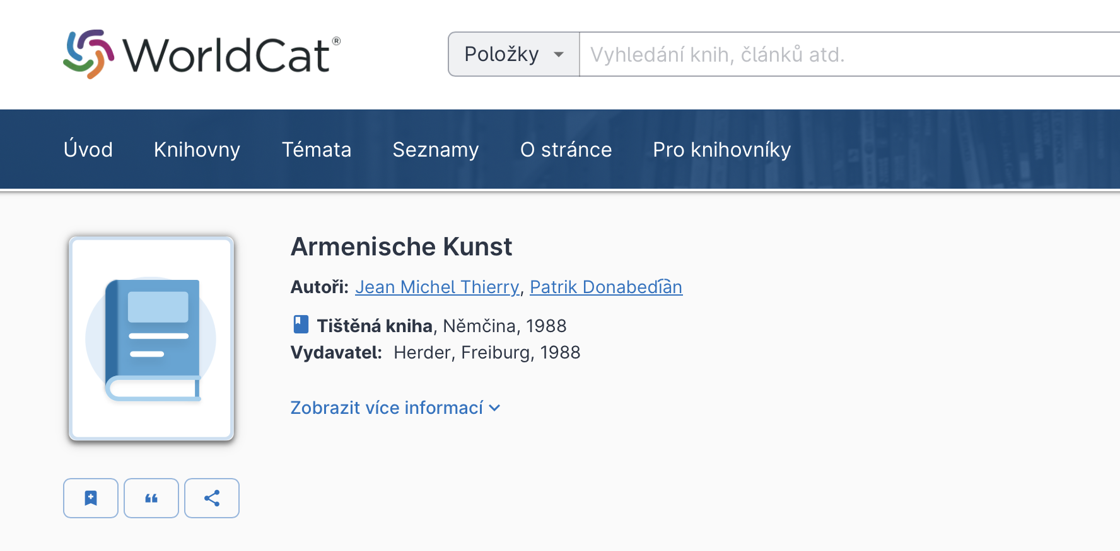
Databáze a další možné zdroje informací
Jstor​
Persee.fr​
Archive.org​
Academia.edu
Research Gate
Google Scholar
Regesta Imperii
Notes:
https://archive.org

